Slide 1
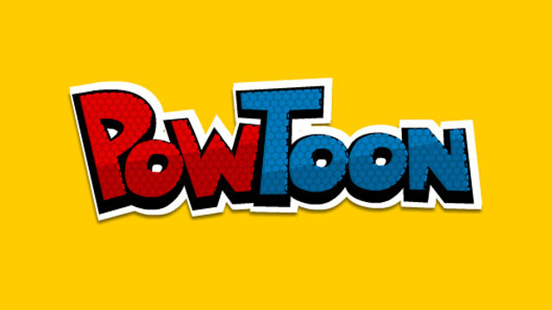
La tecnologjie e va incuintri ae creativitât
PowToon è un imprest une vore valit, util pai docents di ogni ordin di scuele e di ogni dissipline, che al permet di creâ filmâts e presentazions animadis cuntune grafiche une vore biele e simpatiche (sul stamp dai cartons animâts).

Slide 2
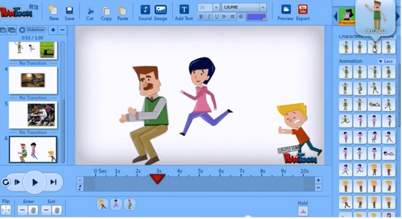
Si trate di un ‘web based’ che nol va discjamât sul pc, ma che al à bisugne di une conession a Internet.
A son disponibilis versions a gratis o a paiament, dut câs la version ‘free’ e permet za un ûs suficient pal docent che al decît di lavorâ cun chest program.
Il tutorial ti permetarà di vê une vuide par un prin svicinament.

Slide 3
Parcè doprâ ‘PowToon’ ?
PowToon al è une vore versatil e al pues jessi un jutori par cualsisei dissipline.
Par esempli si pues creâ presentazions o filmâts di fâ viodi ai arlêfs a cjase, che a rivuardin lis lezion che a varan di frontâ o aprofondî in classe, sperimentant in cheste maniere la modalitât ‘flipped’.

Slide 4
Cun PowToon al è pussibil - realizâ filmâts par presentâ se stes, - ilustrâ un metodi di lavôr, - creâ filmâts une vore biei che a riassumin e a sintetizin un percors fat suntun specific argoment.
Cuai beneficis pe didatiche?
PowToon al pues sei doprât ancje dai arlêfs par meti adun presentazions o filmâts sui argoments studiâts, magari creant un ‘account’ di grup o di classe.

